Slide 1
VÝVOJOVÉ TEORIE
- výběr
Teorie životní cesty.
Vývoj jako konceptualizace vlastního životního prostoru.
Teorie ekologických systémů.

Slide 2
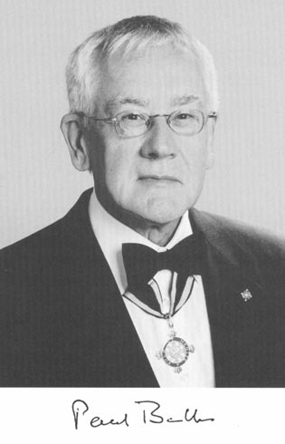

Teorie životní cesty
biodromální, life-span
Paul Baltes (1939–2006)

Slide 3
celoživotní vývoj
multidimenzionalita a multisměrovost
vývoj a výhry X prohry
plasticita
historická vestavěnost
kontextovost
  vlivy determinované fyzickým věkem
  vlivy determinované historicky
  non-normativní vlivy

Slide 4
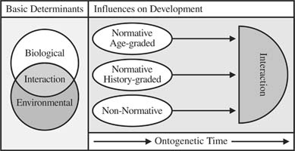
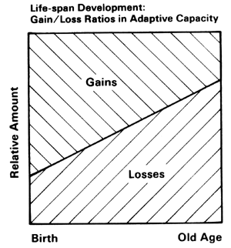

Slide 5
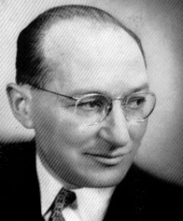
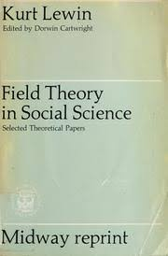
Vývoj jako konceptualizace vlastního životního prostoru
Kurt Lewin (1890–1947)

Slide 6
splnění vývojového úkolu je univerzální požadavek
jeho konkrétní realizace má objektivní a subjektivní dimenzi:
  konkrétní sociální prostředí (normy, pravidla a požadavky i "osvědčené" způsoby chování)
  potřeby a zájmy jednotlivce (uvědomované či neuvědomované), jeho reflexe okolního světa a jeho reflexe sebe sama v tomto světě

Slide 7
životní prostor tvoří sumu veškerých psychologických faktů
  vše, co si jedinec uvědomuje a co ovlivňuje jeho chování (= minulé, současné i budoucí situace, které nás mohou ovlivňovat
  jedincovy potřeby v interakci s psychologickým prostředím
B = f(P, E)
chování je funkcí osobnosti a psychologického okolí

Slide 8
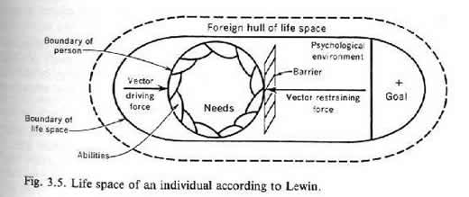
každý objekt existuje v silovém poli, které jej mění
každý objekt nebo cíl má pozitivní nebo negativní valenci
působící síly resultují směrem k cíli, nebo od něj

Slide 9
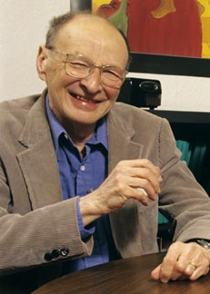
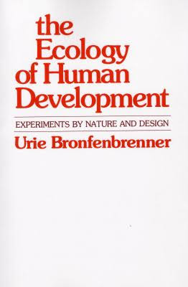
Teorie ekologických systémů – ekologický model vývoje
Urie Bronfenbrenner (1917–2005)

Slide 10
vývoj = ekologický systém zahrnující jak biologickou, tak i sociální interakci
dvě základní teze:
  V raných fázích vývoje se vývoj člověka děje prostřednictvím recipročních procesů interakce mezi aktivním, vyvíjejícím se biopsychologickým lidským organismem a druhými lidmi, objekty, symboly a jeho bezprostředním okolím (proximální procesy).
  Forma, obsah, síla a směr proximálních procesů ovlivňují systematicky vývoj jednotlivce.

Slide 11


